Slide 1



SavIor
사용자 위치를 고려한 재난 주의 정보 알림 어플리케이션
application that notify information of disaster considering user's location

Slide 2
1.
아이디어 배경
( background of idea )
목차
2.
아이디어 소개
( INTRODUCTION OF iDEA )
( index )
3.
시연 동영상
( rehearsal video )
4.
기대효과
( expectation effects )

Slide 3
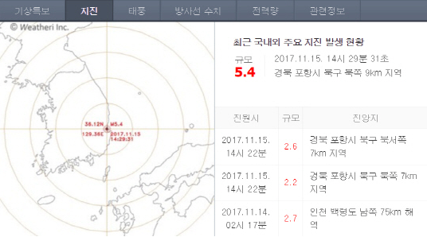
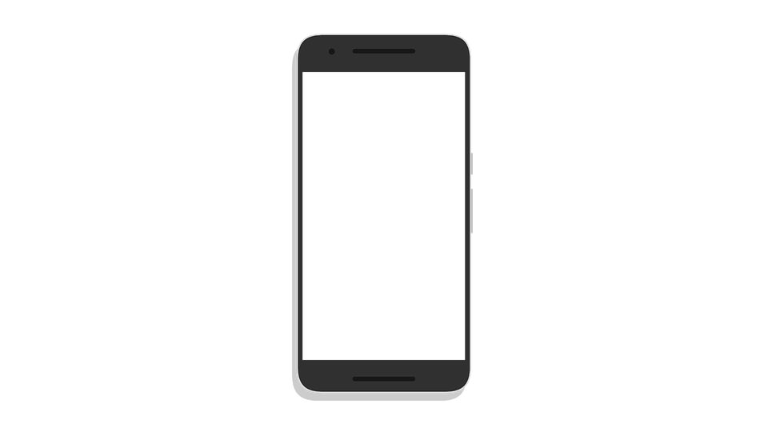
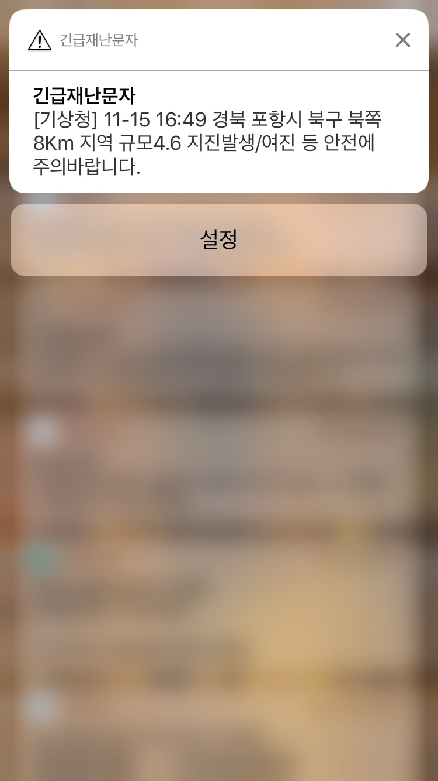
아이디어 배경
( background of idea )
최근 포항에 지진이 발생했습니다.
긴급 재난 문자
( recently earthquake that happened in Pohang. )
( emergency disaster letters )
Notes:
최근 포항에 지진이 발생했습니다. 그 지진의 여파는 생각 보다 컸스빈다.
그리고 우리는 다량의 지진 재난 알림 경보 메시지를 받았습니다.
발표 중에는 편하게 SMS라고 명칭하겟습니다.

Slide 4
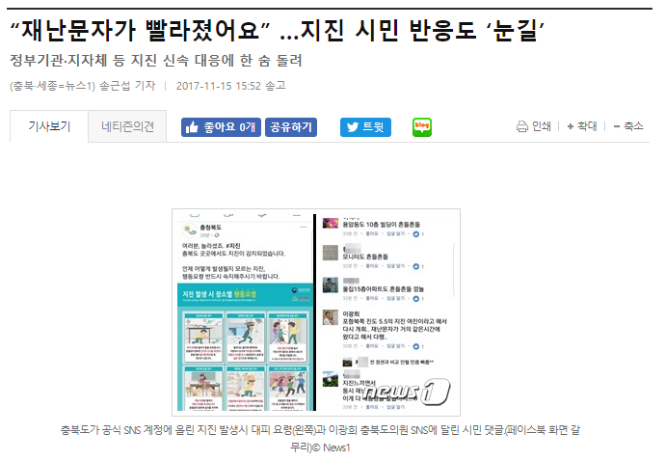
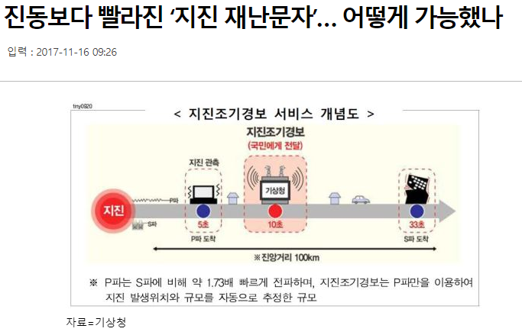
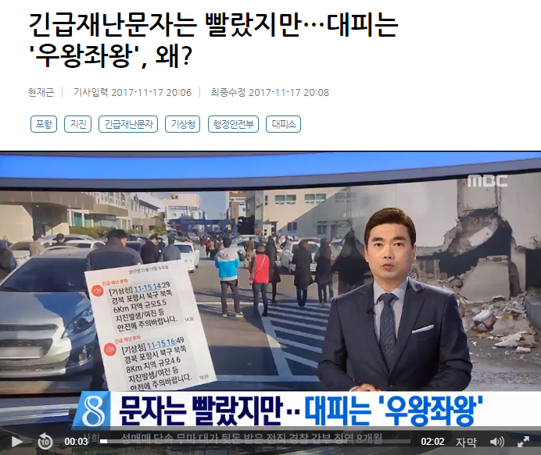
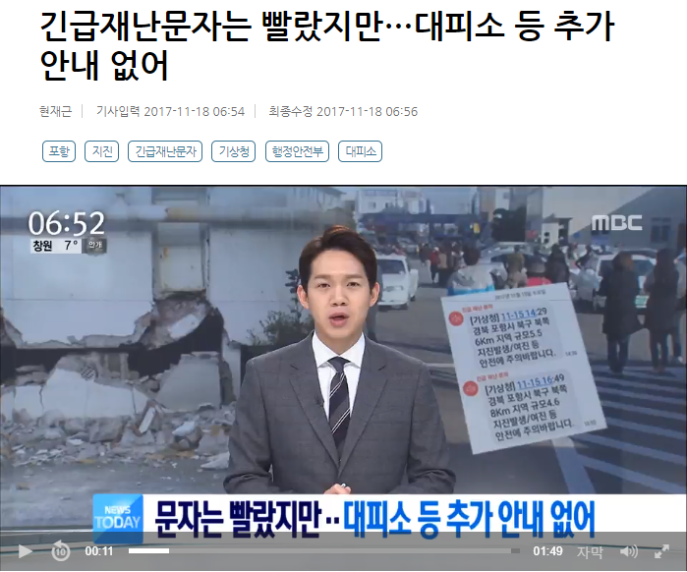
진동보다 빨라진 “지진 재난 문자”
( disaster letters are faster than disaster )
긴급재난문자는 빨랐지만 “대피는 우왕좌왕”
( emergency disaster letters are fast but too short. )
Notes:
우리가 받은 수많은 긴급 재난 문자에서 2가지 분석이 나왔습니다?
긴급 재난 문자가 지진보다 일찍 왔다.
그러나 여전히 사람들은 대피 방법이나 그런 걸 모른다.
( emergency disaster letters that are lack of information on evacuation )

Slide 5


1. 시대가 발전함에 따라 긴급 재난 문자가 점점 빨리 도착한다.
( 1. As the time progresses, emergency disaster letters arrive quickly. )
2. 여전히 많은 사람들은 각종 재난에 대한 대처방법을 잘 알지 못한다.
( 2. Many people still don't know how to deal with various disasters. )
Notes:
상황을 분석해보았을때 저희 아이디어는 2가지 배경에서 도출 되었습니다.
시대, 정책가 발전함에따라 재난 알림 문자는 더욱 빨라 질 것이고 그래야만하낟.
하지만 여전히 많은 사람들은 각 종 재난에 대한 대처방법을 잘 알지 못한다.
그래프를 사용하여 재난 문자 도착과 재난의 발생 시간 간격을 보여주는 것도 좋을듯

Slide 6

아이디어 소개
( INTRODUCTION OF idea )
수신 받은 긴급 재난 문자(SMS)를 분석하여 어떤 재난인지 파악하고
사용자의 위치를 고려하여 가장 가까운 대피소, 대피 방법, 주의사항,
재난 대비 필요한 물품 추천 등의 다양한 정보를 제공함.
Parsing received SMS to identify the types of disasters and
give various information like shelter, escape tips, cautions via user’s location.
Notes:
우리의 아이디어는 문자를 받고 그리고 자연재해가 발생했을 때의 그 시간 동안 사람들이 할 수 있는 대처 방법 등의 관한 정보를 위치 기반으로 제공을 하고자 하는 겁니다.
파싱에 관한 설명이 있어야 하나?
근데 파싱이 뭐징
※SMS Parsing은 SMS에서 특정 문자

Slide 7
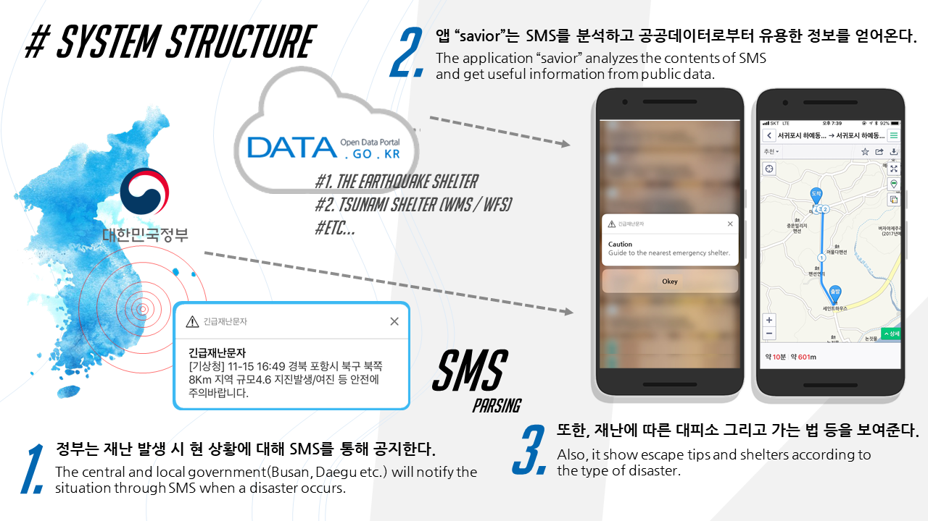
전체적인 구조

Slide 8
STEP. 1
긴급재난문자에서 특정 단어를 인식하여 어떤 재난인지를 파악합니다.
Identify the types of disasters through specific words in SMS.
Notes:
우리 앱 savior는 문자에서 특정 문자를 parting해서 어떤 재난인지 확인한다.

Slide 9






STEP. 2
Public data
Useful Data
shelter
information
사용자 위치를 고려하여 그 재난에 관련된
공공데이터를 사용자의 폰으로 가져옵니다.
Import public data relating to the disaster considering user's location
Notes:
사용자의 위치 기반으로 그 재해에 맞는 가까운 대피소/ 혹은 대처 방법 등의 정보 제공
약간의 기술적인 면을 설명 간략하고 쉽게

Slide 10
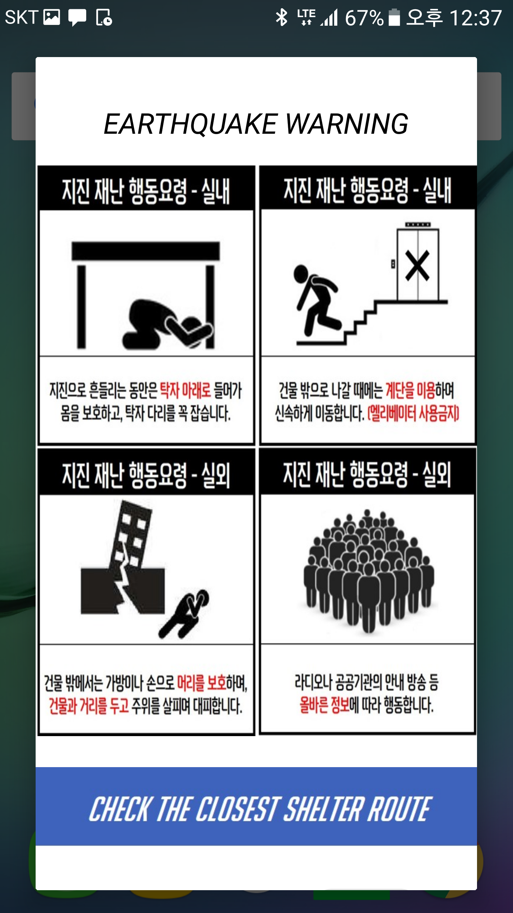
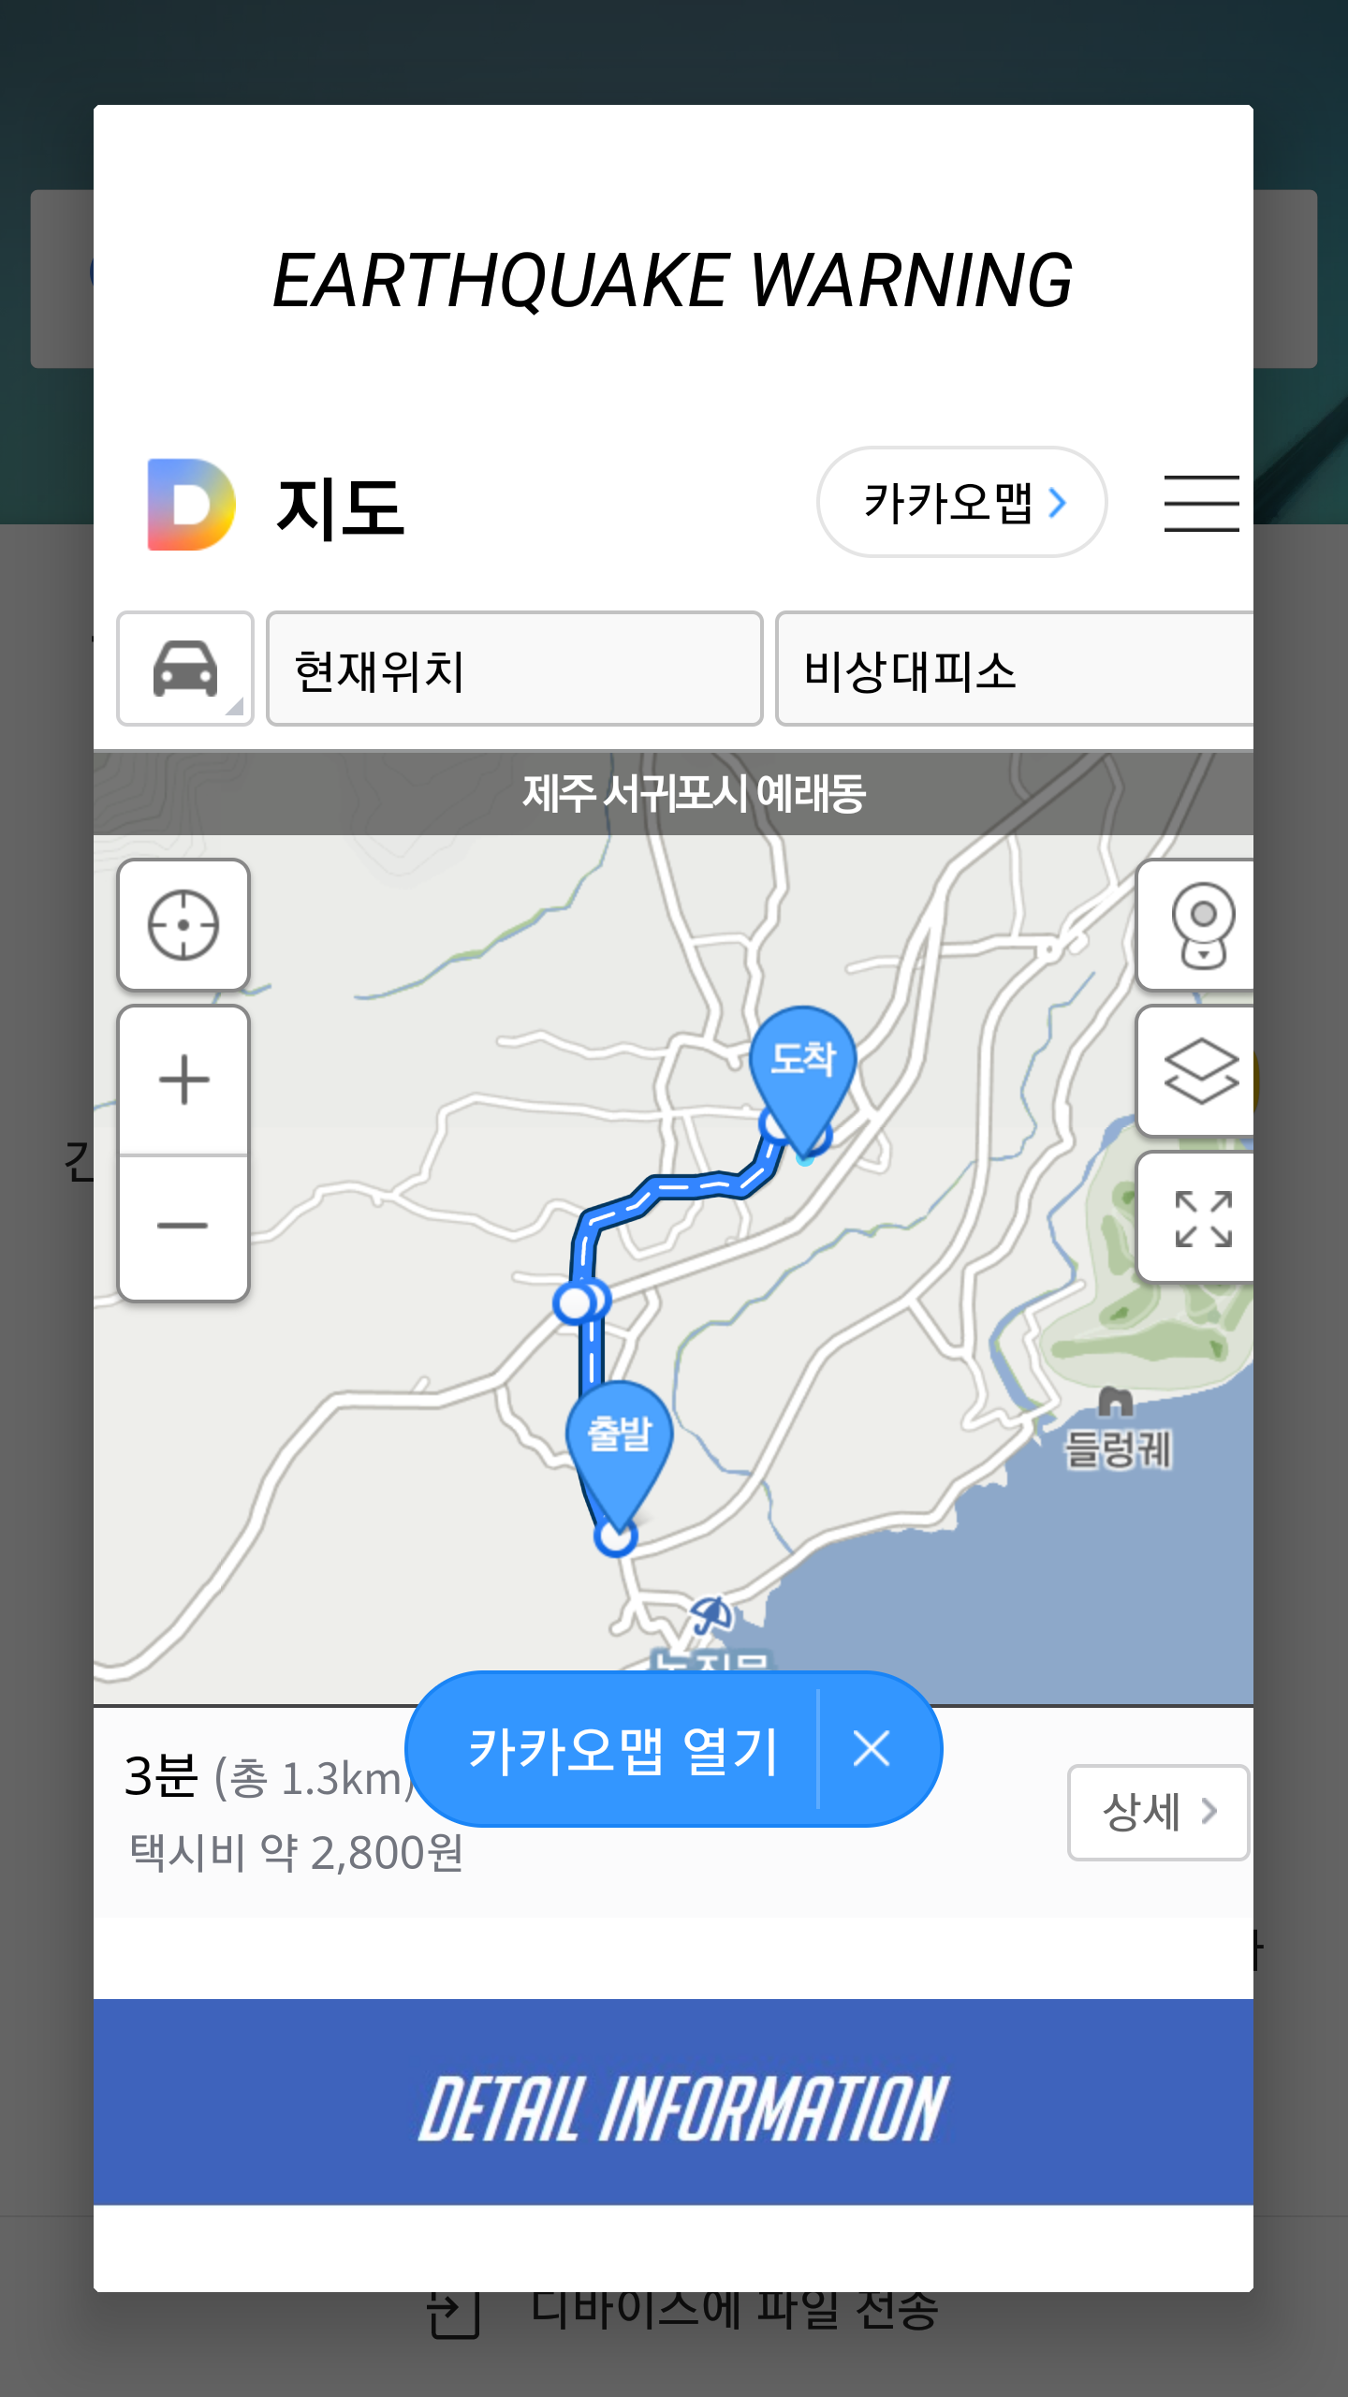
STEP. 3
위치에 따른 정보는 알림을 통해 사용자에게 즉시 보여지게 됩니다.
Imported data is organized through application “savior” and displayed to the user.
Notes:
사용자의 위치 기반으로 그 재해에 맞는 가까운 대피소/ 혹은 대처 방법 등의 정보 제공

Slide 11
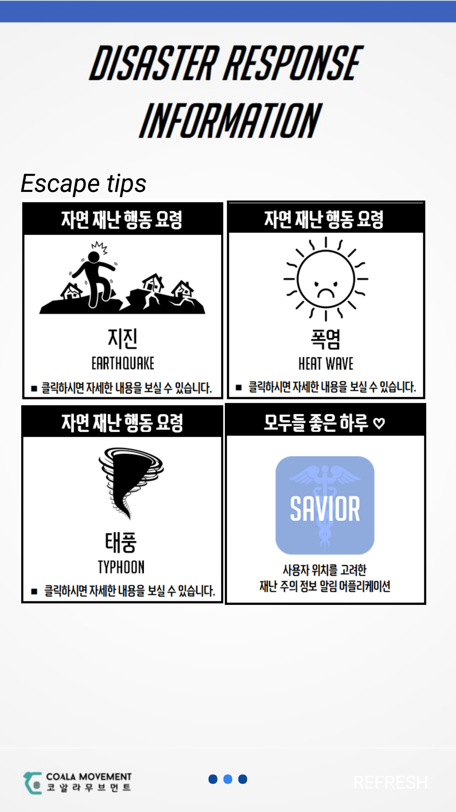
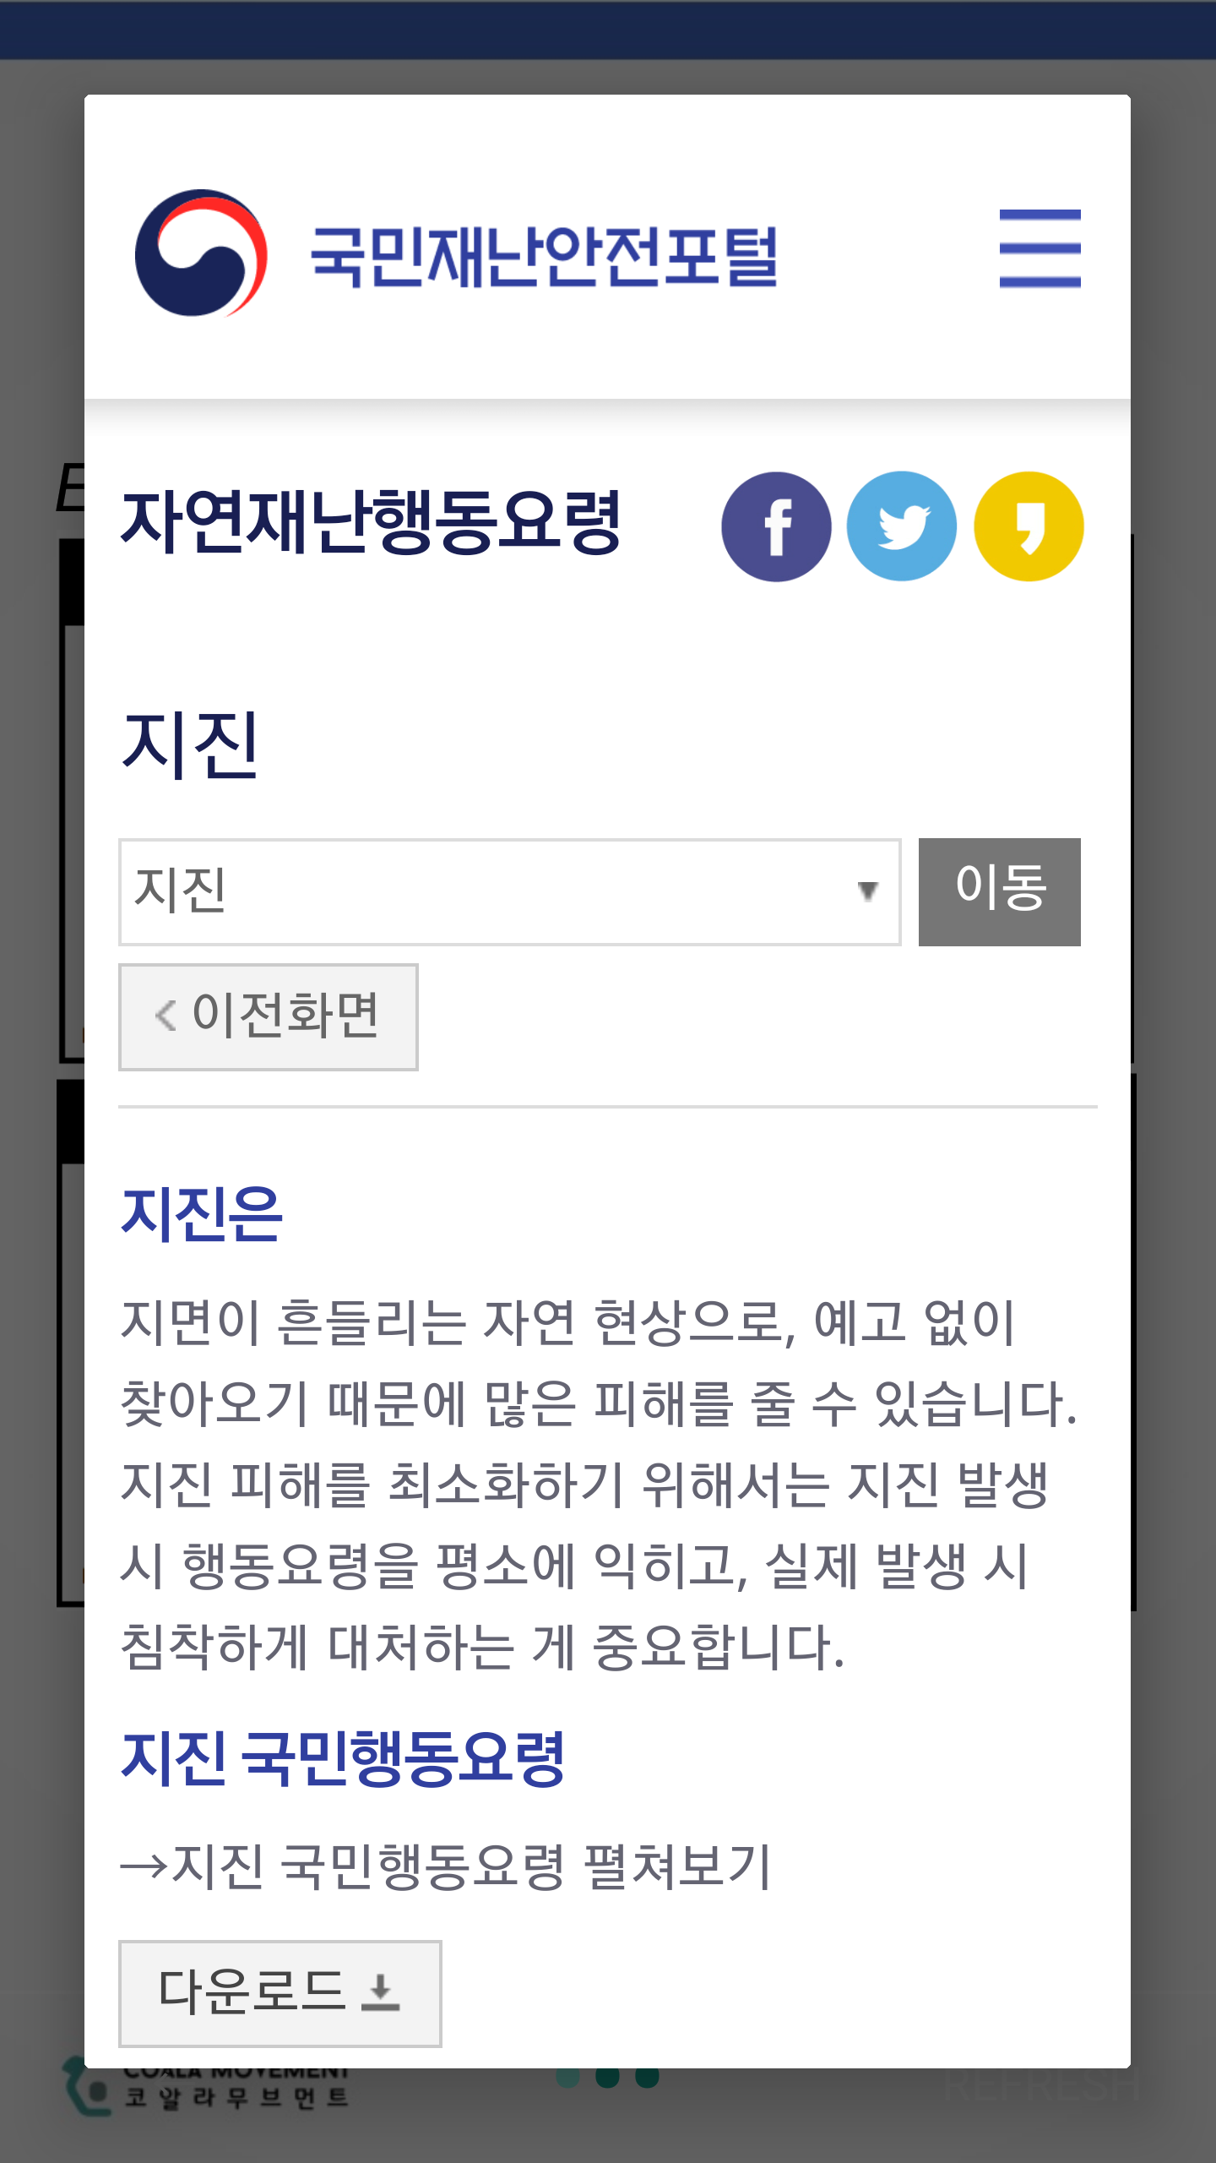
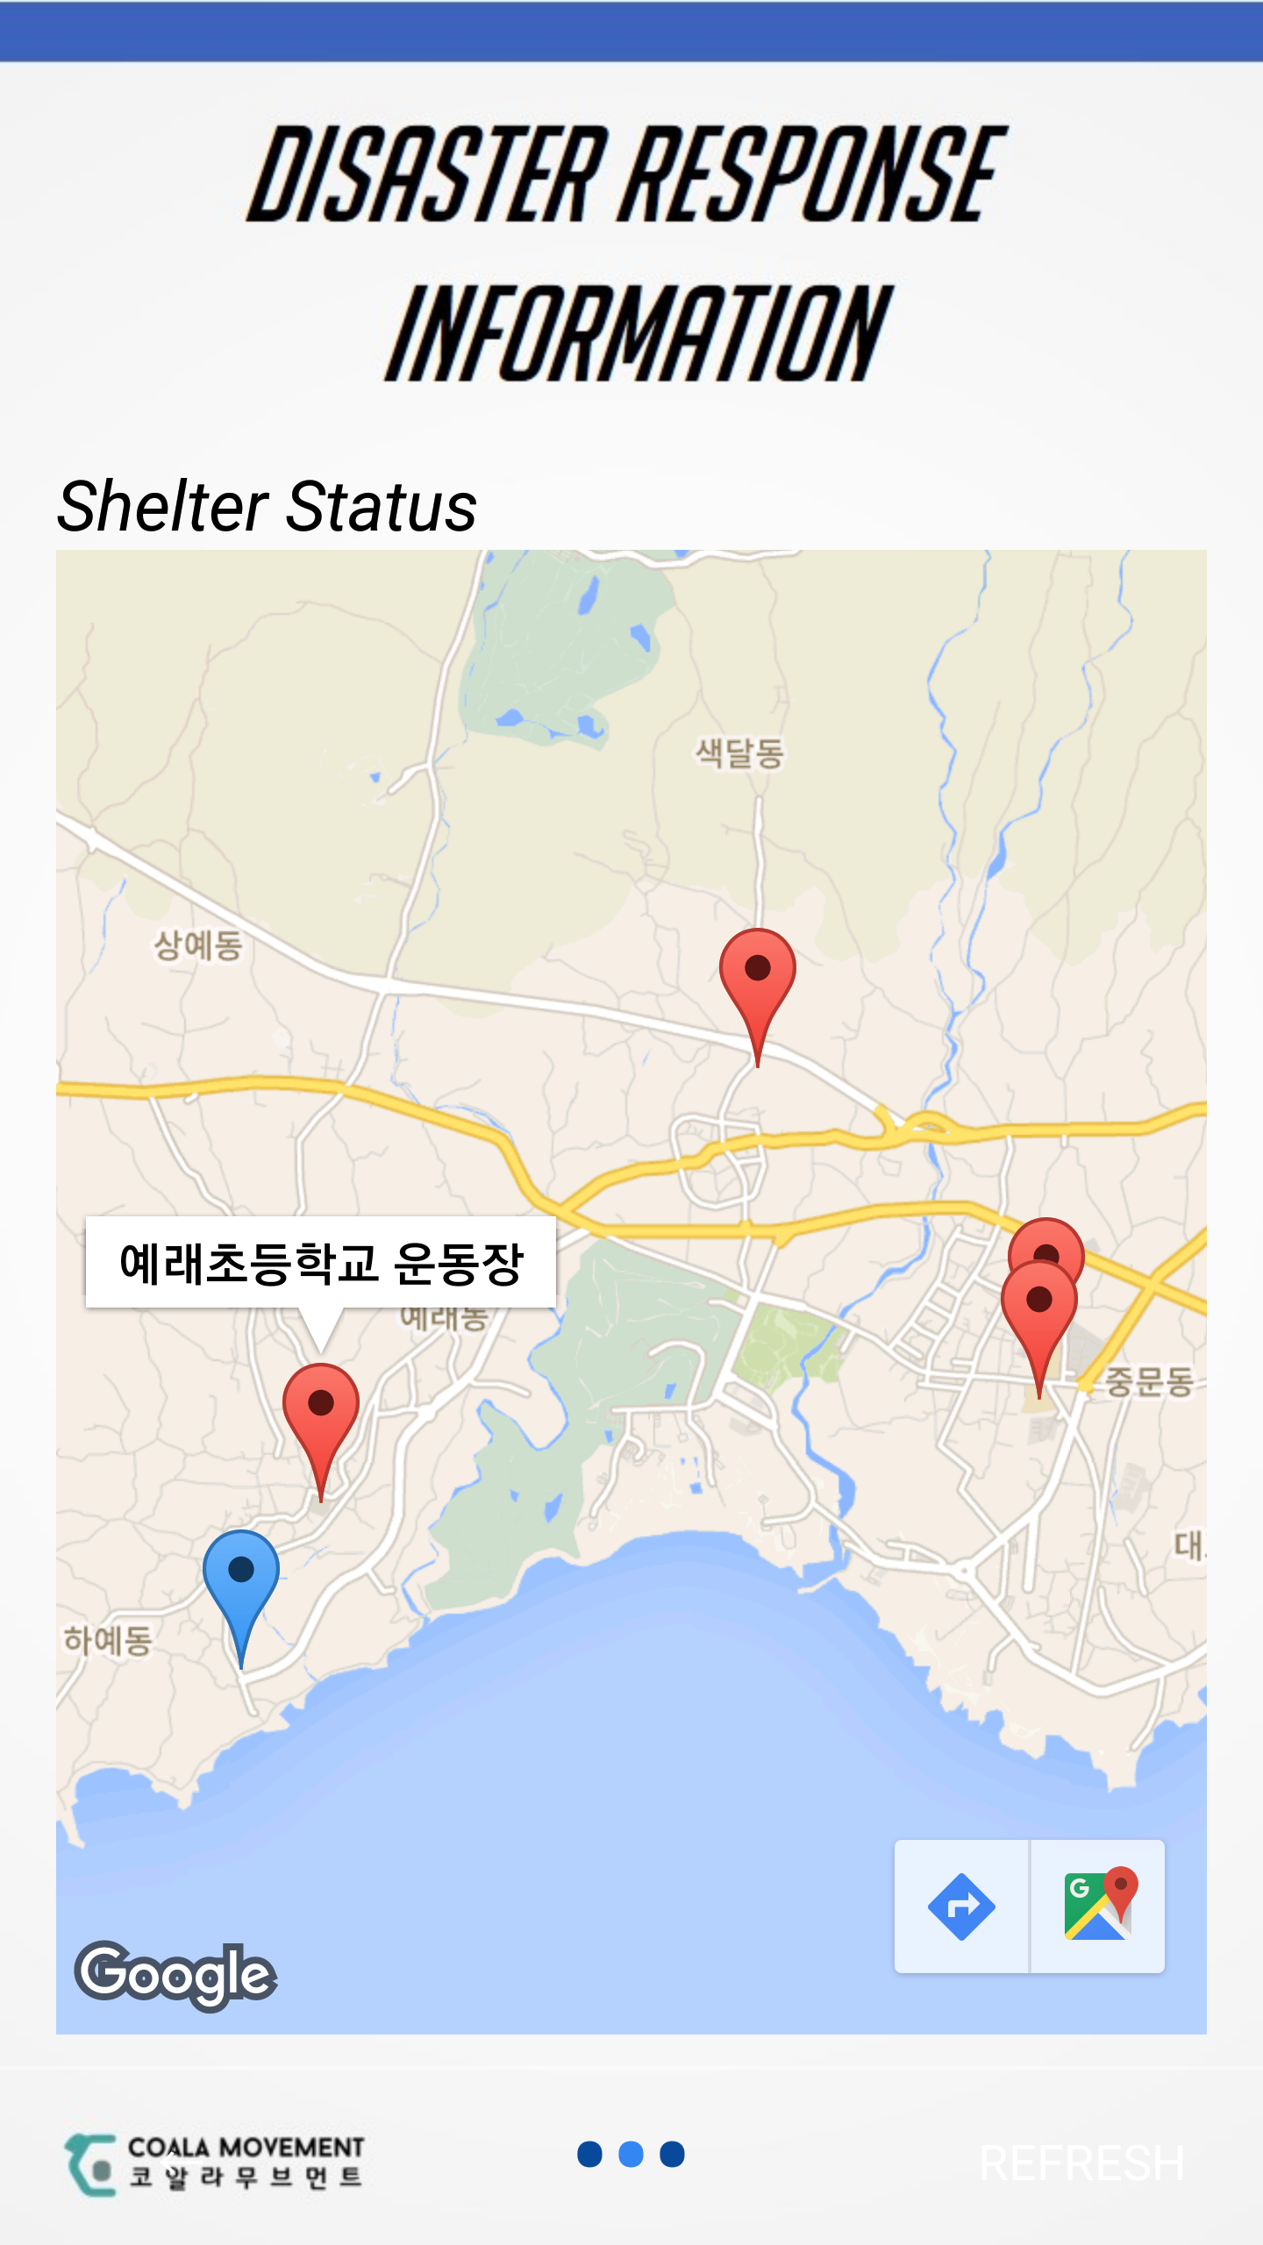
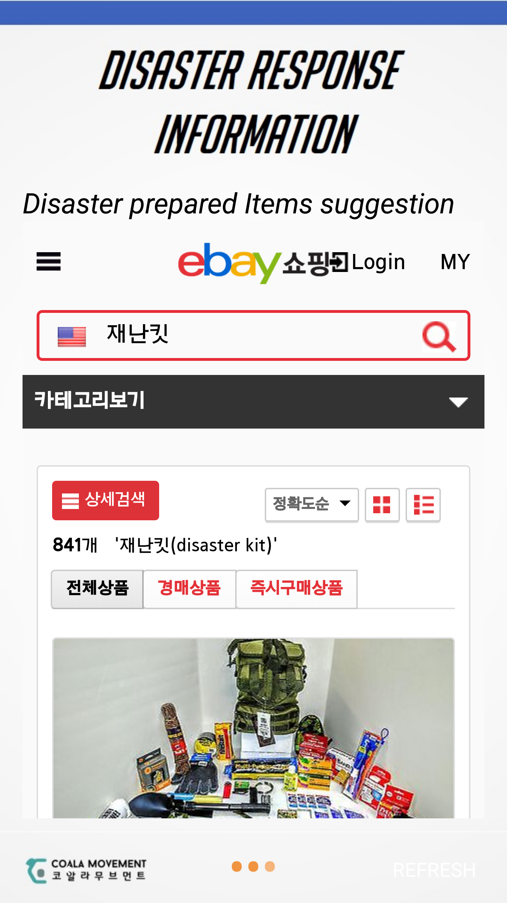
Case #1
Our application’s contents - Earthquake
Notes:
사용자의 위치 기반으로 그 재해에 맞는 가까운 대피소/ 혹은 대처 방법 등의 정보 제공

Slide 12
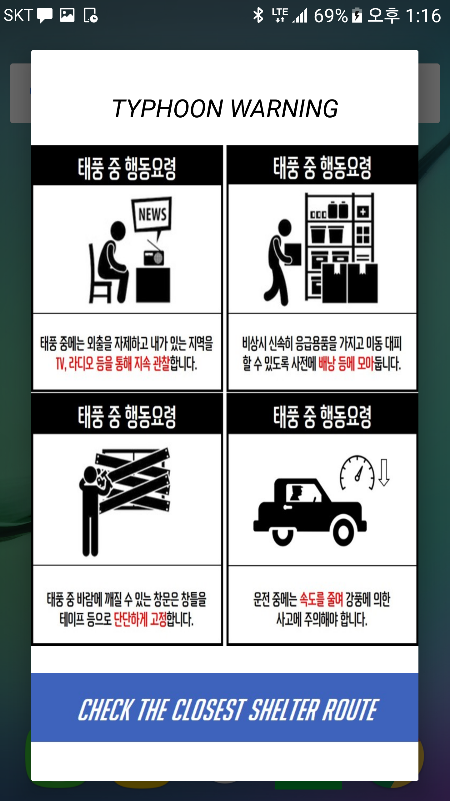
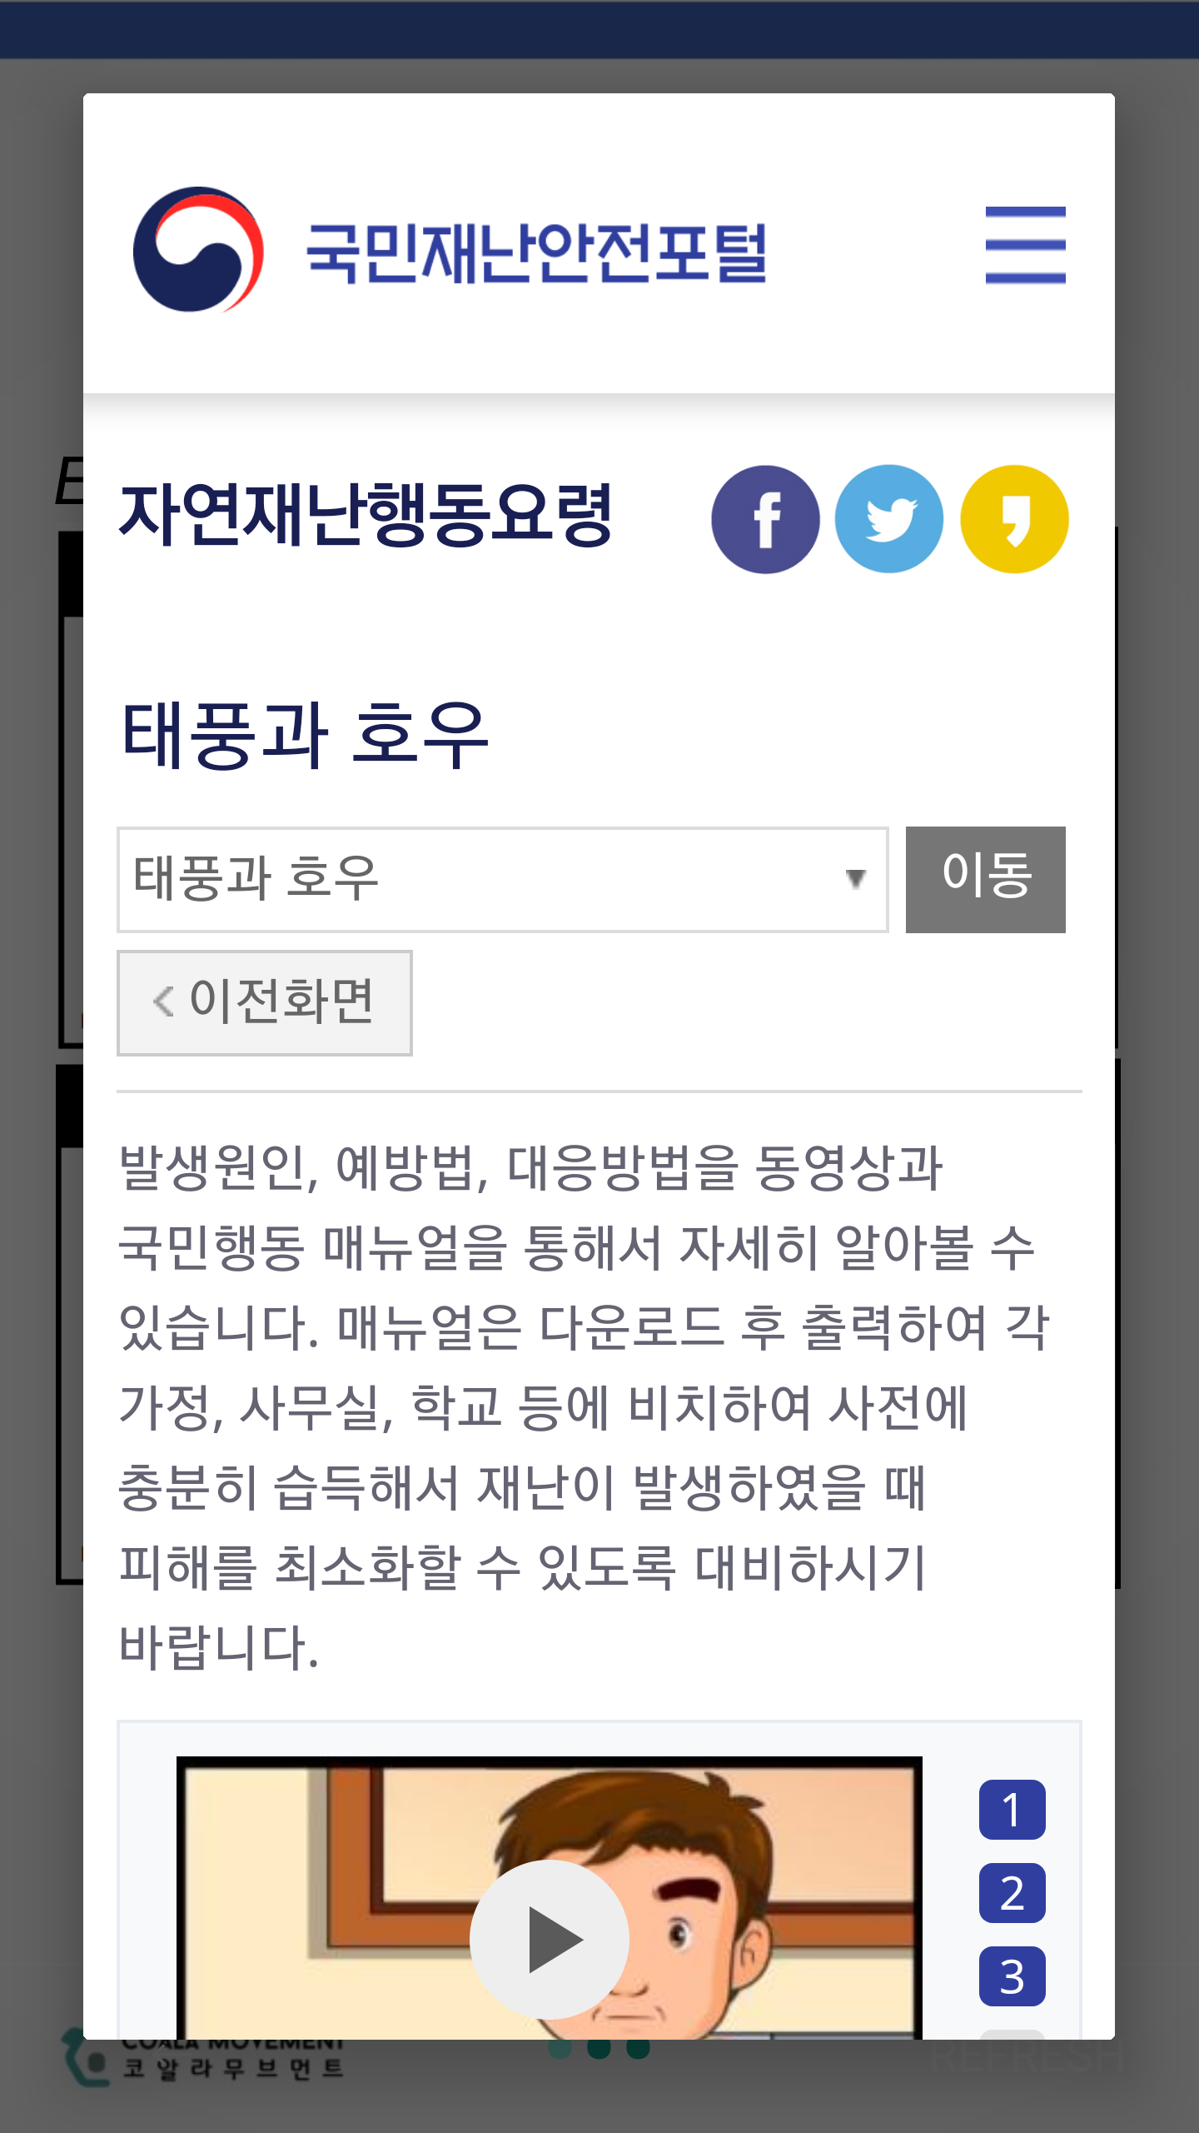
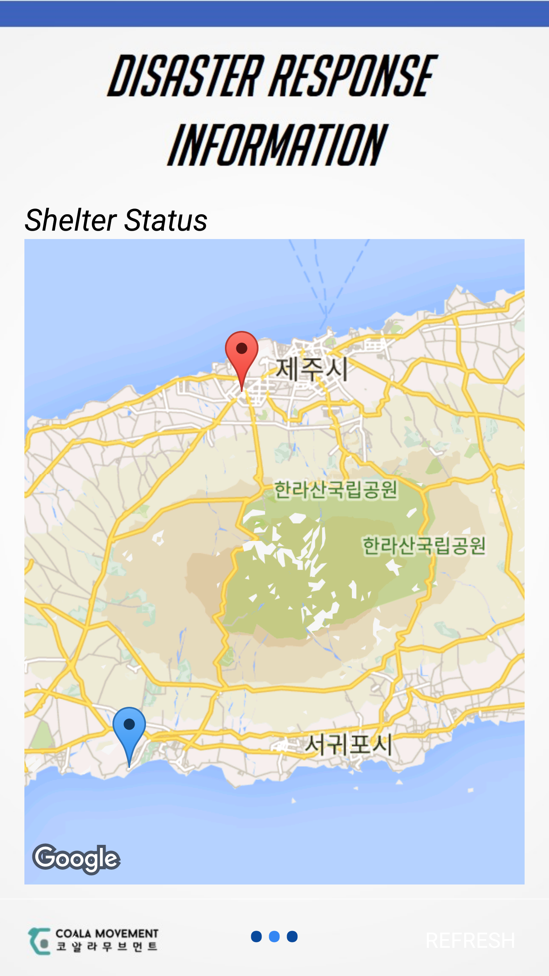
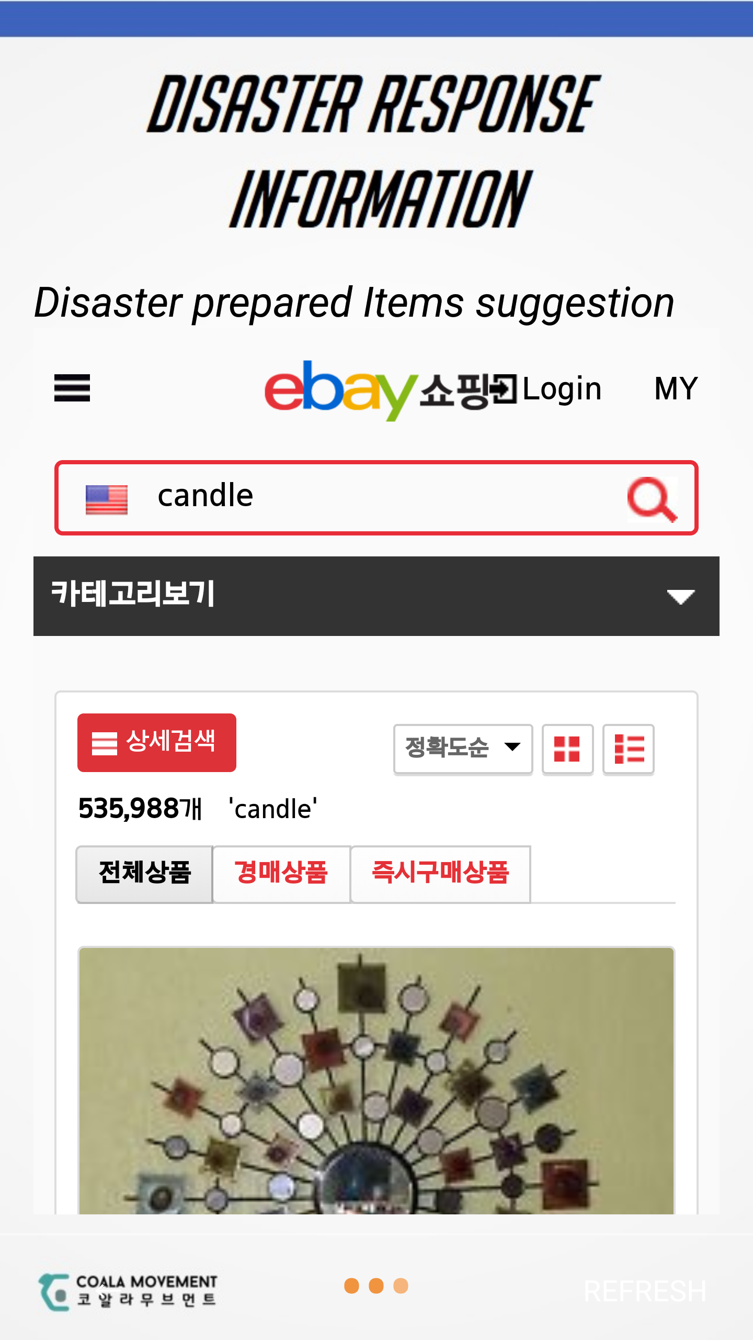
Case #2
Our application’s contents - Typhoon
Notes:
사용자의 위치 기반으로 그 재해에 맞는 가까운 대피소/ 혹은 대처 방법 등의 정보 제공

Slide 13
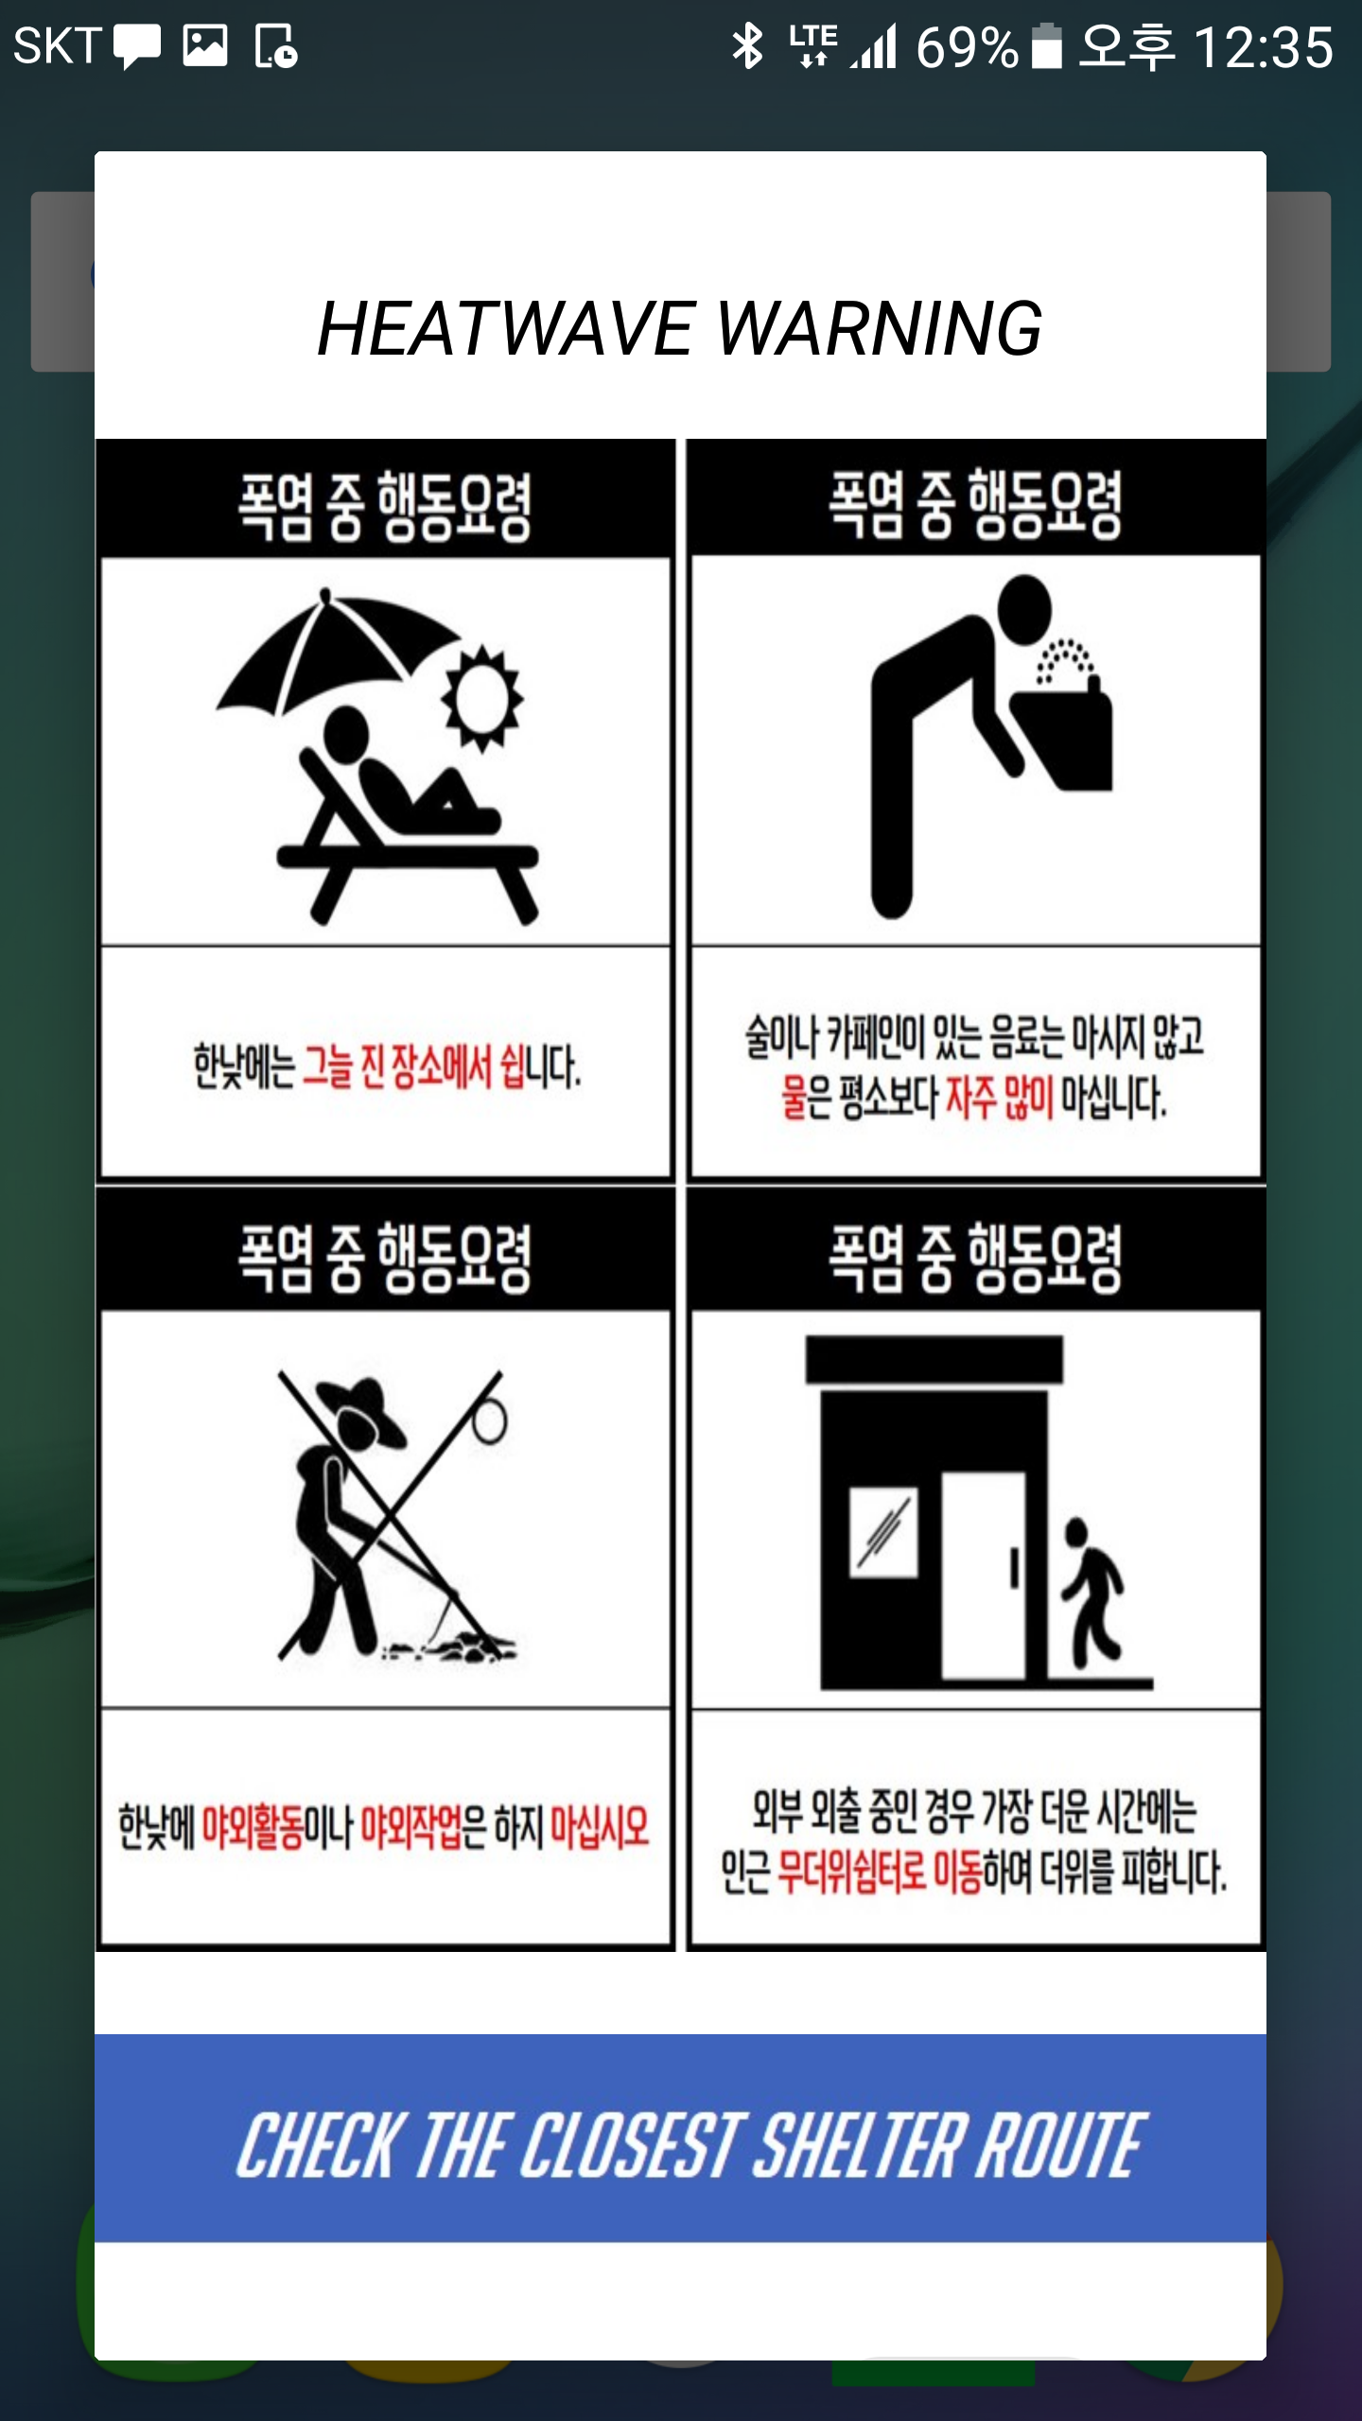
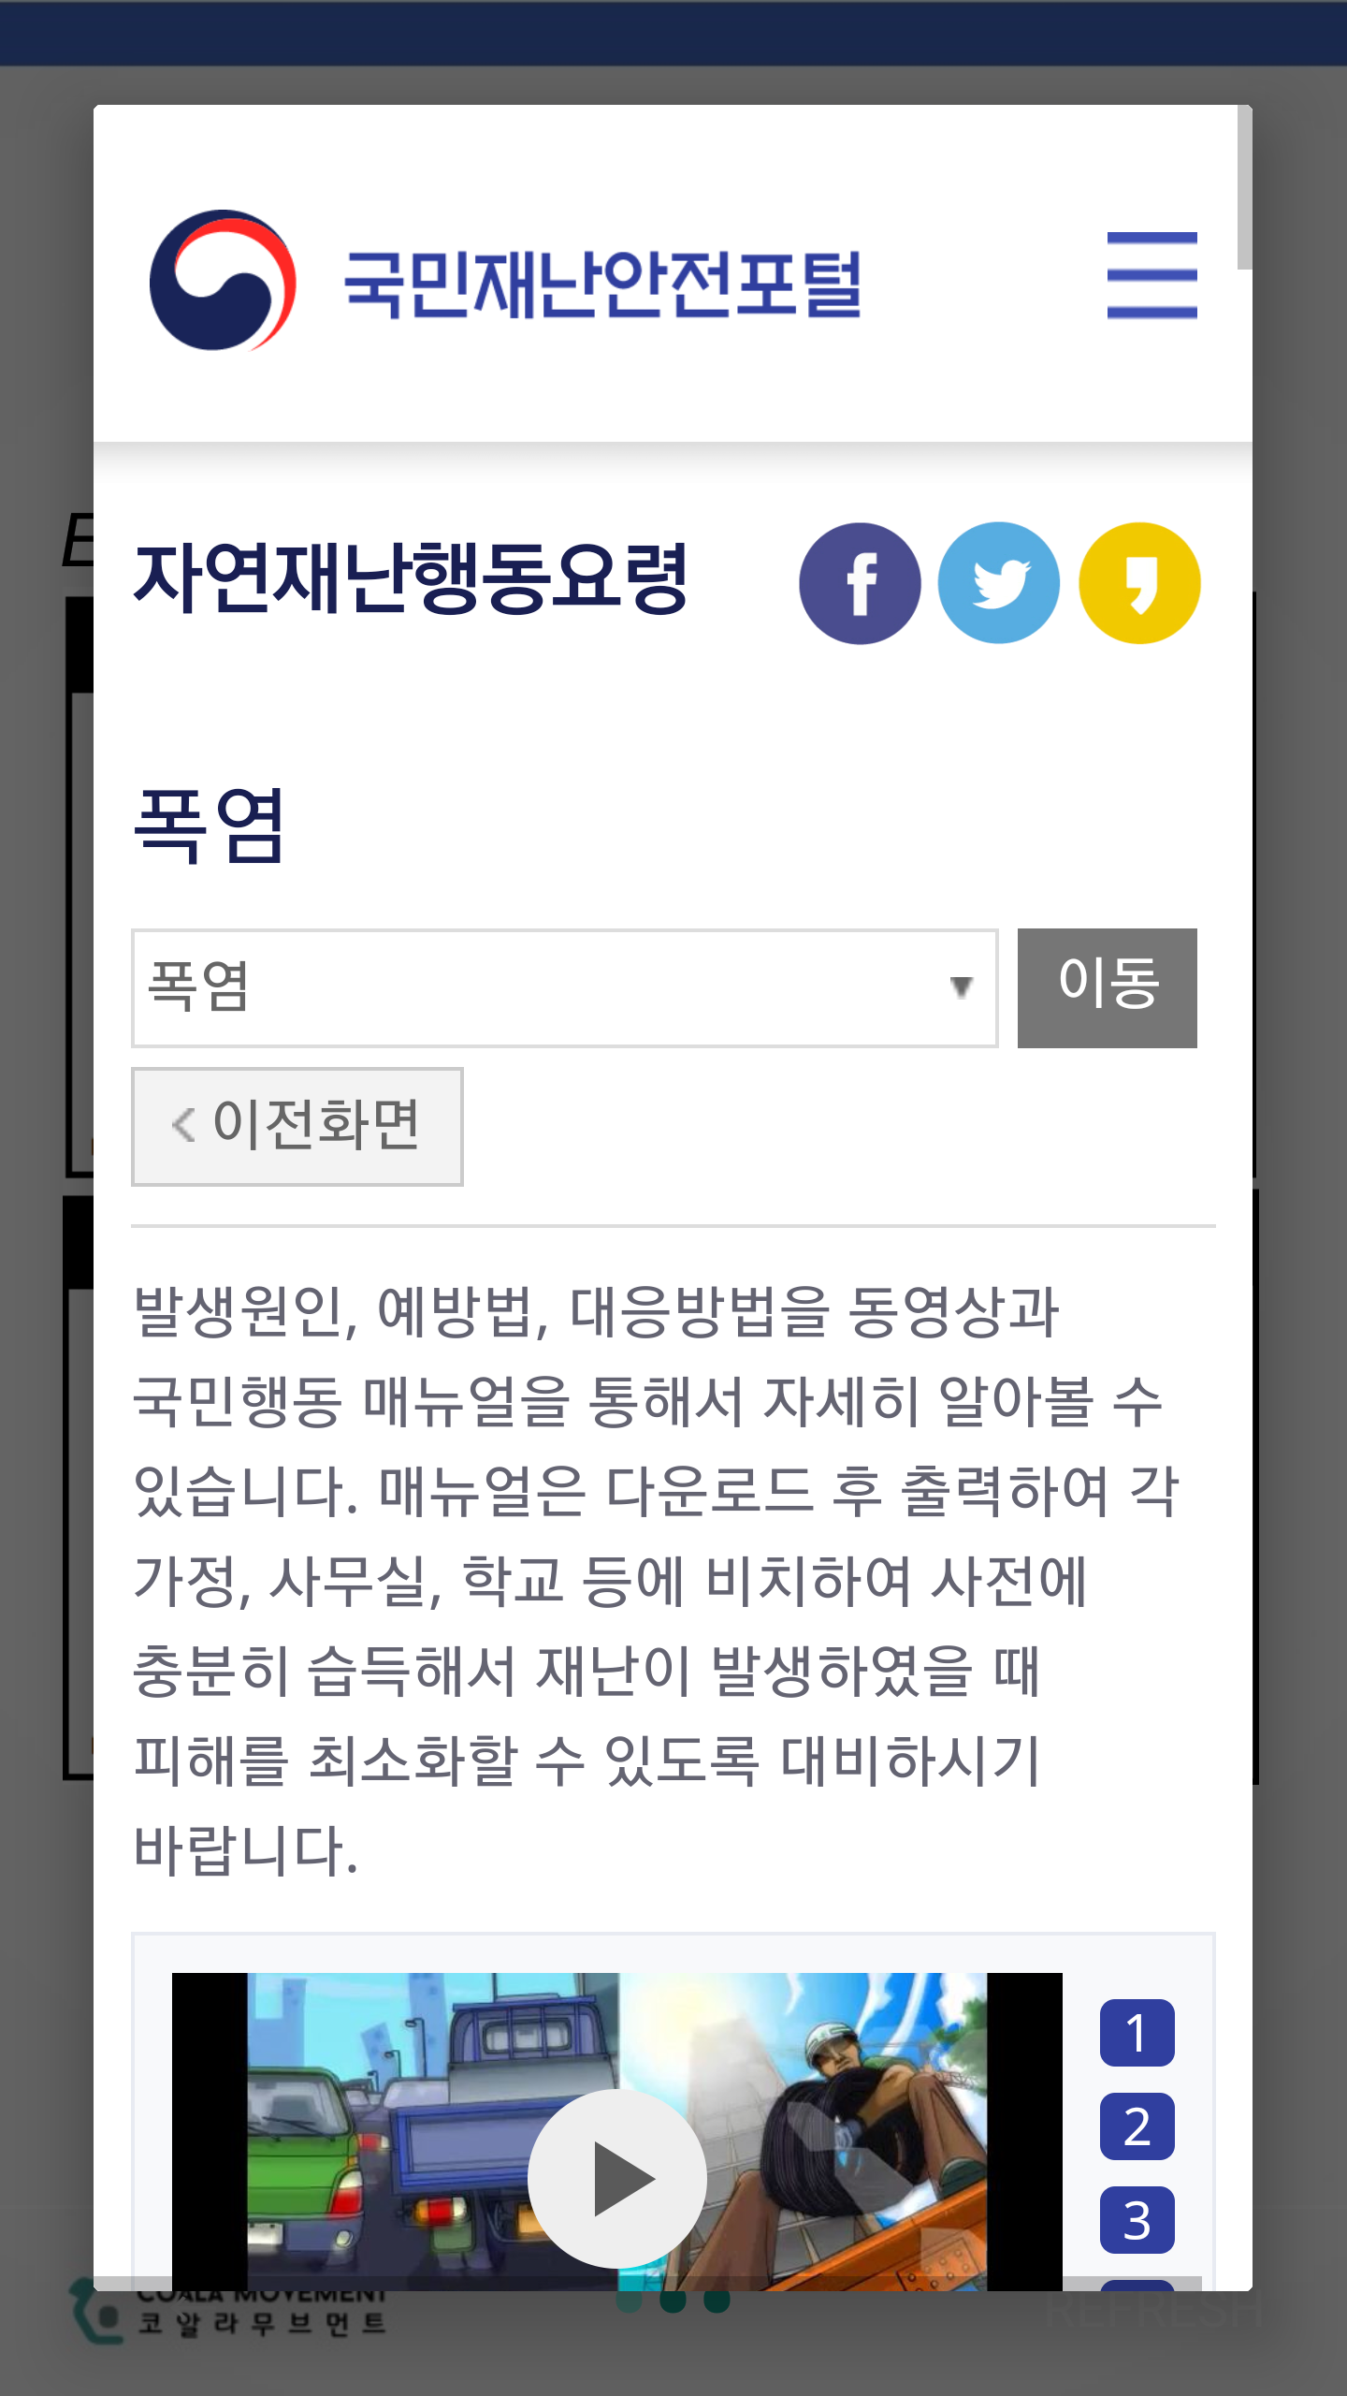
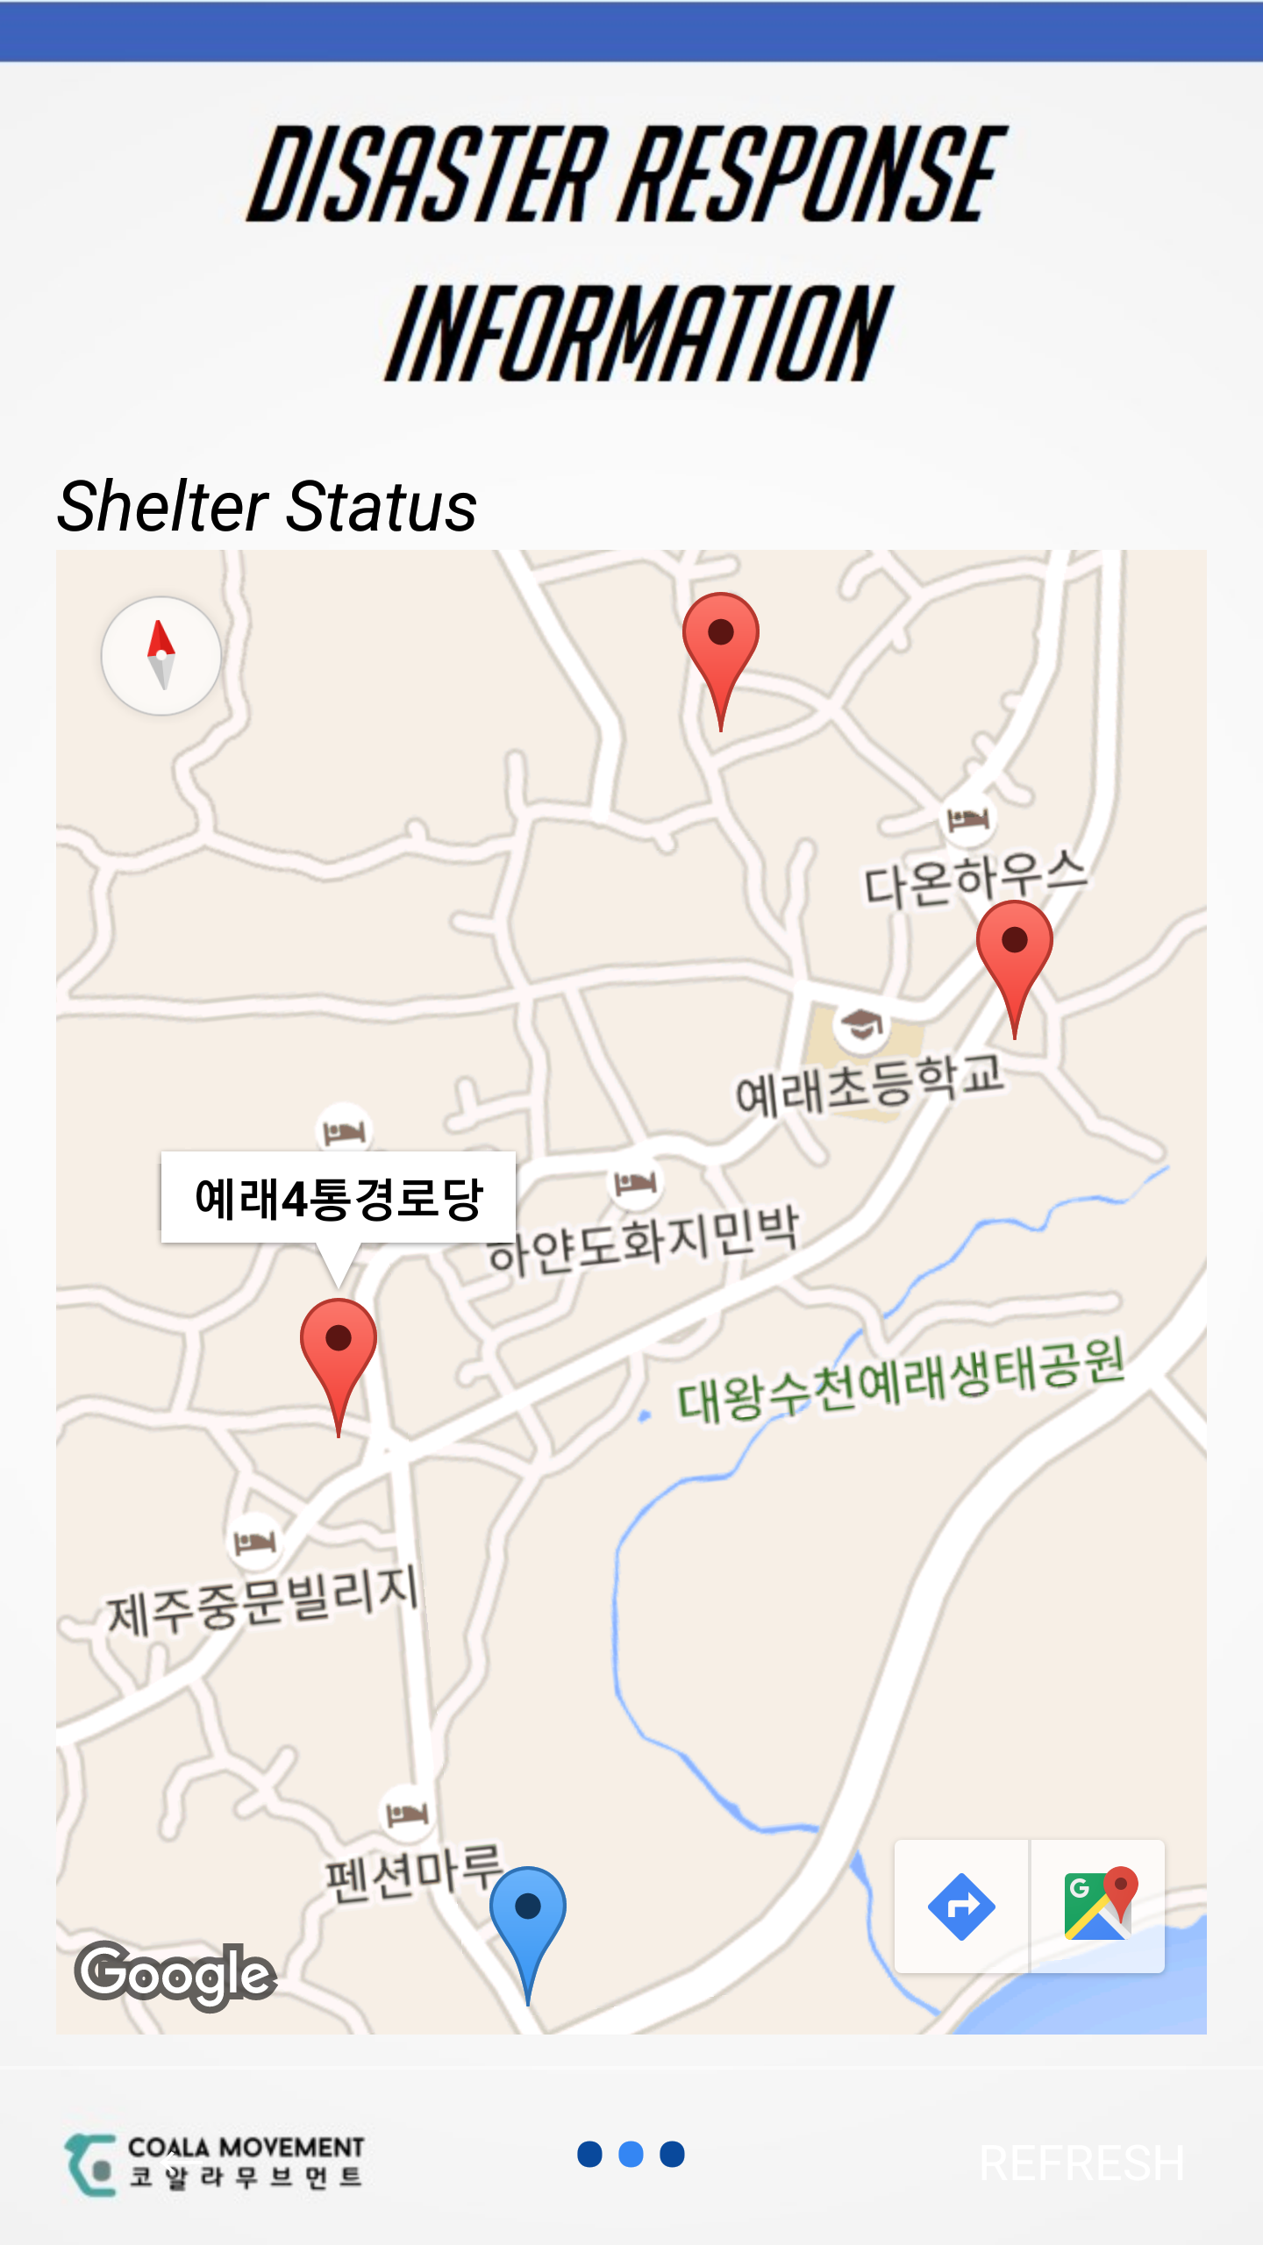
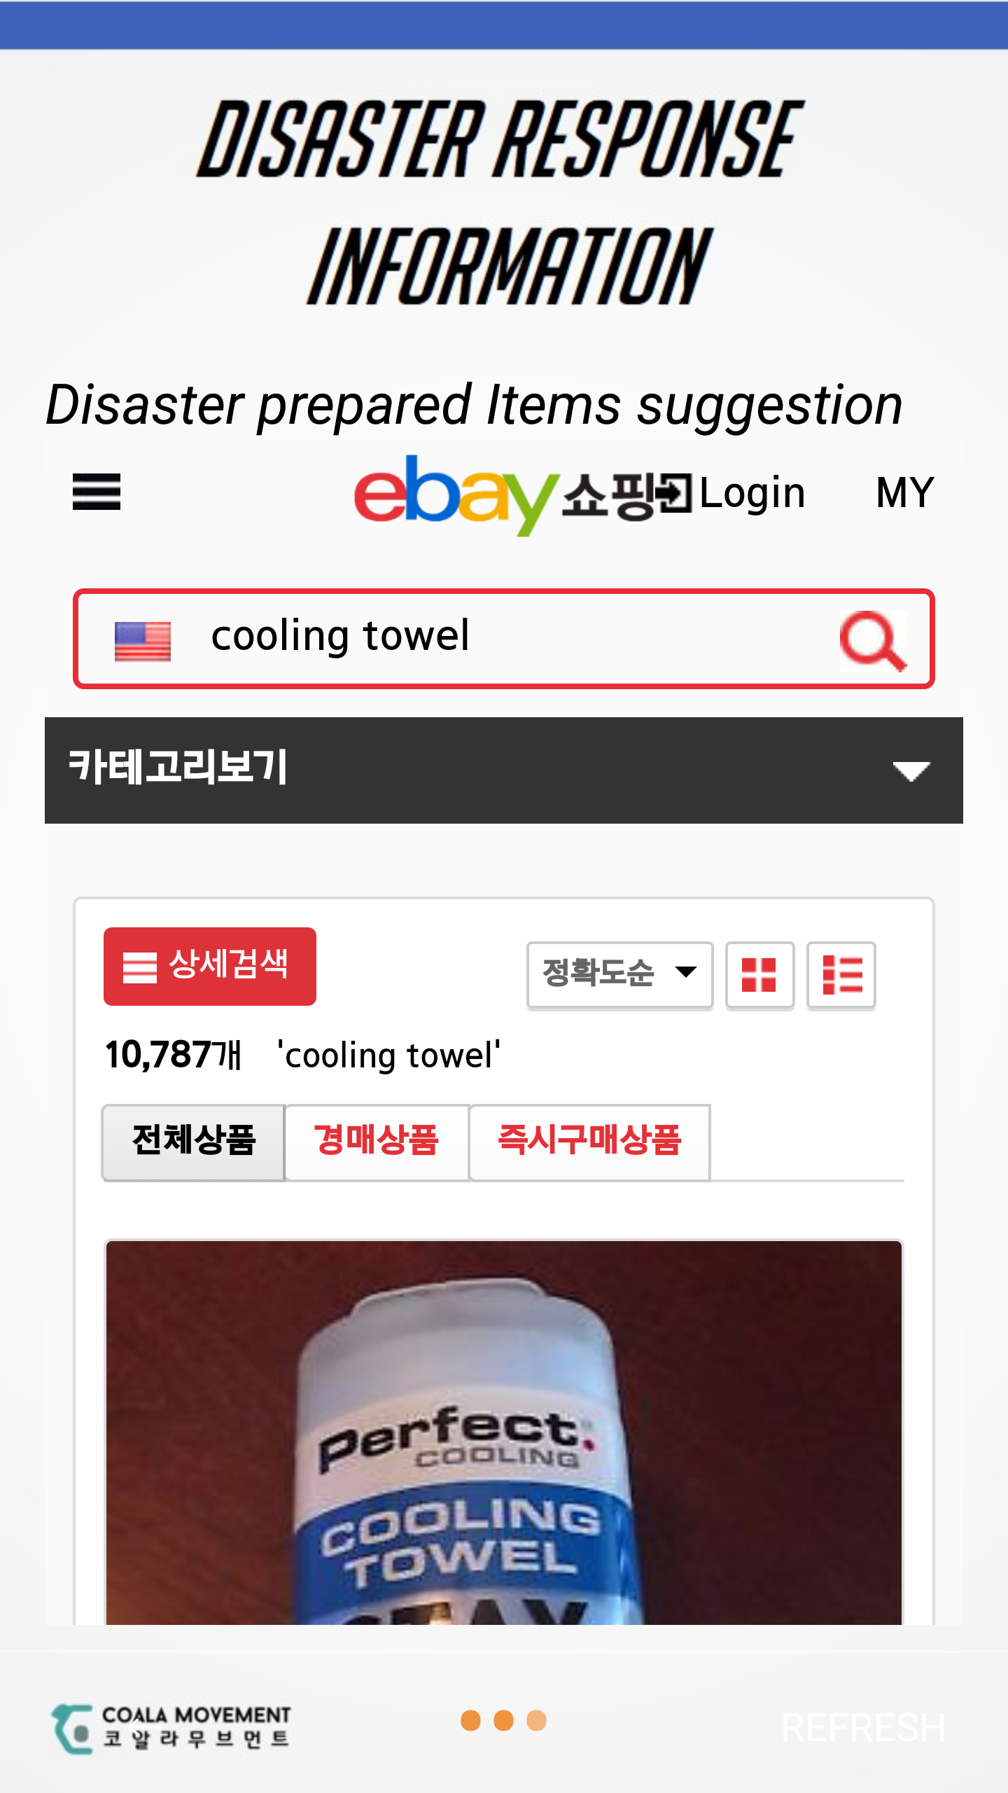
Case #3
Our application’s contents – Heat wave
Notes:
사용자의 위치 기반으로 그 재해에 맞는 가까운 대피소/ 혹은 대처 방법 등의 정보 제공

Slide 14

시연 동영상
{ Rehearsal video }

Slide 15




기대효과
( expectation effects )
빠른 대처로 피해 감소
시민의 재난 대피 지식 향상
재난 정보를 손쉽게 확인
reduce damage
Enhance Knowledge of prevent
Check Easily
Savior을 통해 각종 자연재해에 안전하게 대비하셨으면 합니다.
Notes:
센싱 데이터가 늘어 날 경우 더욱 정확한

Slide 16
SavIor
감사합니다.
( Thank u )

Slide 17
- Disaster occur

